Slide 1
Проект Шоу-программа «Лучший клип 2012 года»

Slide 2
Цель:
Выявление талантов среди учащихся 5-6 классов.
Знакомство с Новогодними традициями

Slide 3
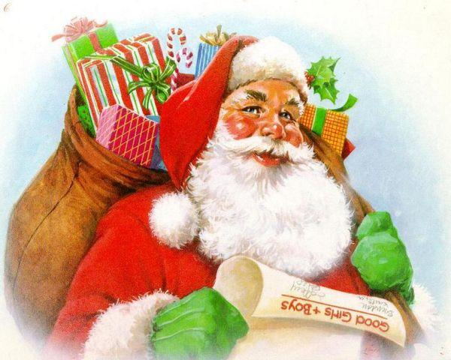
Задачи:
Познакомиться с Новогодними традициями в России
Сделать Новогдний праздник запоминающимся и ярким.
Познакомить ребят с песнями прошлых лет.

Slide 4
Участники:
Ученики 5-6 классов.

Slide 5
Руководитель:
Яковлева
Милена
Анатольевна

Slide 6
Этапы разработки проекта:
Создание сценария новогоднего праздника.
Составление заданий для классов.
Оформление зала.
Проведение праздника.

Slide 7
Распределение ролей и позиций в проекте:
Сценаристы: Короткова Валерия, Жеронкина Анастасия, Тютикова Анастасия, Бочкарева Мария.
Артисты-ведущие: ученики 6а класса.
Музыкальное сопровождение: Семененко Иван.
Помощники: ответственные за костюмы, за оформление зала и др.

Slide 8
Ресурсы:
Талантов много, но нужна помощь в поиске костюмов и декораций, спонсорская помощь.

Slide 9
Авторы проекта:
Бочкарева Мария
Короткова Валерия
Тютикова Анастасия
Жеронкина Анастасия
Костин Николай

Slide 10
Спасибо за внимание!

